Slide 1
Из опыта организации дистанционного образования обучающихся с лёгкой умственной отсталостью: методические рекомендации по подготовке и проведению электронных уроков
Шемятихина Т.В.
Notes:
акт

Slide 2
РЕКОМЕНДАЦИИ
1. Провести установочную беседу с родителями на предмет создания условий в доступной форме для дистанционного обучения.
2. Выяснить у родителей методом опроса (по телефону) наличие средств для обучения ребенка в дистанционной форме (интернета, компьютера/планшета).
3. Сделать заявку администрации школы на обеспечение средствами для дистанционного обучения тех учеников, которые не имеют этих средств.
4. Наладить дистанционную связь-контакт с родителями учеников для установления дистанционного общения (Whats app, Viber; Skype, Google Hangout для оперативной связи: вопрос-ответ).
5. Составить расписание онлайн уроков с учетом времени пользования обучающимся компьютера, с учетом их индивидуальных возможностей (10-15 мин 1 урок; всего 3- 4 основных урока).

Slide 3
6. Составить файлы – задания для текущего обучения (серии, карточки) для обучающихся по основным предметам (урокам).
7. Составить файлы-задания для контроля усвоенного программного материала.
8. Составить файл-задание для самостоятельной работы (или с родителем).
9. Довести до сведения родителей (Whats app, Viber) задания для обучающихся.
10. Дать родителям рекомендации по закреплению программного материала в жизненных ситуациях, близких к опыту ребенка.
11. Дать рекомендации родителям по использованию эффективных способов обучения детей в случаях трудностей объяснения материала.

Slide 4
К урокам будут высланы дополнительные видео-приложения. Русский язык Урок №1 четверг 7 мая Тема. Дополнение предложения однородными членами. Седьмое мая. 1.Словарь. Выучим новое словарное слово. Произнеси слово вслух и поставь ударение. Спиши словарное слово и предложение с ним. Словарь: однажды, од-наж-ды, однажды вечером, однажды летом. Однажд… летним днём мы отправились в рощ… . 2.Повторение. Вспомни, что такое «однородные члены предложения». Спиши предложение и подчеркни в нём однородные члены. На опушке леса росли берёзы, осины и рябины. 3.Новая тема. Открывай учебник с.195. Читай тему урока. 1).Разберём новую тему на примере упражнения 271. Пиши: Упражнение 271. Спиши предложения, добавляя недостающие слова. Подчеркни однородные члены предложения.

Slide 5
3). Ответь на вопросы: –Как читаются однородные члены предложения? С какой интонацией? 4). Выполни письменно с.196, упр.272. Сначала прочитай текст о грозе. Вставь пропущенные однородные члены предложения из рамки. Прочитай текст ещё раз. При чтении однородные члены читай с интонацией перечисления. Спиши текст. Будь внимателен, не забывай про запятые! Подчеркни однородные члены предложения. Упражнение 272. После выполнения упражнения устно ответь на вопрос: Какого цвета радуга? 4.Итог. Проверь свою работу. Молодец!!! Не забудь сфотографировать все выполненные работы и прислать мне.

Slide 6
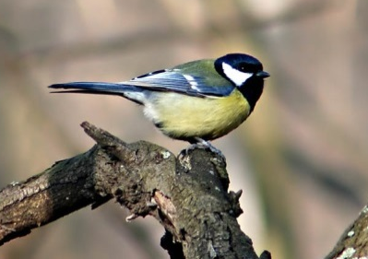
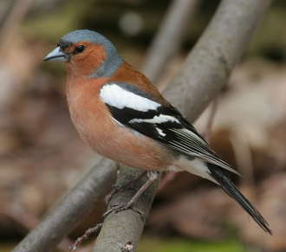
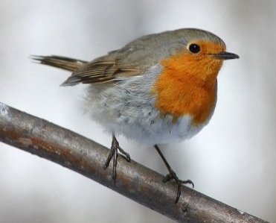
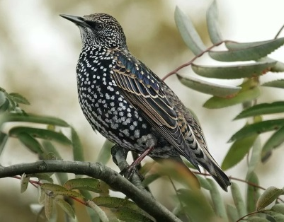
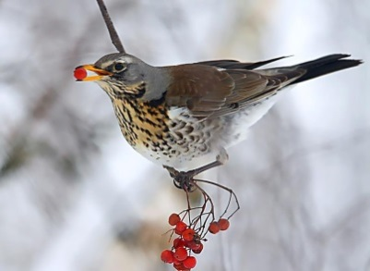
Чтение
Урок №1 понедельник 13 апреля
Тема. Чтение рассказа «Из рассказов Олёны Даниловны». Ф. Абрамов. Ответы на вопросы. Выборочное чтение. с.189-191
1. Слушание звукового письма.
2. Теперь прочитай рассказ сам (вслух для взрослых)
3. Посмотри объяснение трудных слов из рассказа.
Неказистый щитовой домик – небольшой старый домик из деревянных щитов.
синица
зяблик
малиновка
скворец
дрозд-рябинник

Slide 7
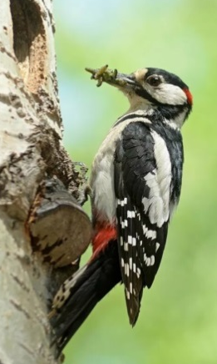
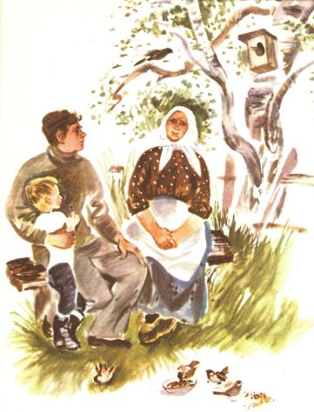
закоренелый индивидуалист дятел – дятел, птица, которая любит быть один, не в стае.
Сухая ольшанина – сухое дерево ольха
Журка – журавль
4. После этого прочитай рассказ ещё раз (самостоятельно вслух для взрослых).

Slide 8
5. Ответь на вопрос №1 на с. 191
6. Ответь на вопрос №2. Для этого надо найти ответ в тексте и перечитать то, что нашли.
7. Ответь на вопрос №3.
8. Перечитай рассказ ещё раз и ответь на вопросы №4, 5, 6 с. 191
9. Домашнее задание: Посмотри, какие интересные задания я тебе подготовила.
Выполни их, пожалуйста, и вышли мне фото листочка.
Ты молодец!

Slide 9
Фамилия, имя ученика _______________________________________
Найди спрятанные названия птиц из рассказа, обведи названия
Ответь письменно на вопросы:
1. Кто ещё, кроме птиц, жил на даче Туркиных?____________________________________
2. Кого вылечила бабушка?_____________________________________________________
3. Кого звали Василисой Прекрасной? ___________________________________________
4. Кого звали Марья-торопыга?_________________________________________________
5. Как звали внука Олёны Даниловны? _______________________
6. Сколько ему было лет? ___________________________________
7. Как он называл свою бабушку? __________________________________________
Фотографию этого листочка с ответами вышли мне, пожалуйста.
в | о | р | о | б | е | й | т | и | с
н | а | д | р | о | з | д | м | н | с
п | ь | я | с | в | е | с | ч | и | к
ы | г | т | и | у | ч | г | т | ч | в
и | р | е | з | я | б | л | и | к | о
м | а | л | и | н | о | в | к | а | р
в | ч | м | н | а | с | п | р | л | е
м | к | н | ш | л | о | о | ы | е | ц

Slide 10
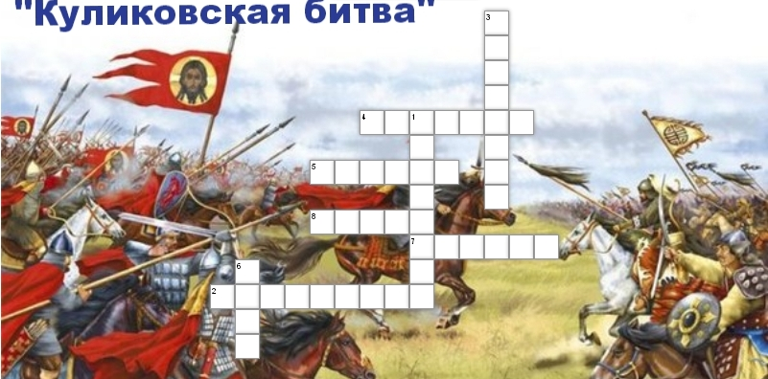
Фамилия, имя
Кроссворд по рассказу О. Тихомирова «Куликовская битва»
По горизонтали:
2. Полк, поставленный Димитрием для заслона, преграды.
4. Исходное место для наступления войска.
5. Вокруг.
7. Стремительное нападение.
8. Очередь.
По вертикали:
1. Полк, спрятанный для неожиданного появления, нападения.
3. Бой двух соперников.
6. Битва.

Slide 11
Одним из самых известных художников-баталистов является Франц Рубо. Им создана панорама «Бородинская битва».
Перейдите по ссылке и посмотрите панораму:
https://yandex.ru/video/preview/?filmId=303232844488196294&text=картина+бородинская+битва+франц+рубо&path=wizard&parent-reqid=1586884546109055-727989132947004960300228-production-app-host-man-web-yp-143&redircnt=1586884809.1
Давайте рассмотрим некоторые фрагменты этой панорамы.
( обратите внимание на множество сражающихся людей, на обмундирование, оружие солдат, на особенности пейзажа).

Slide 12
Учёт и оценка знаний
Notes:
Учёт знаний

Slide 13
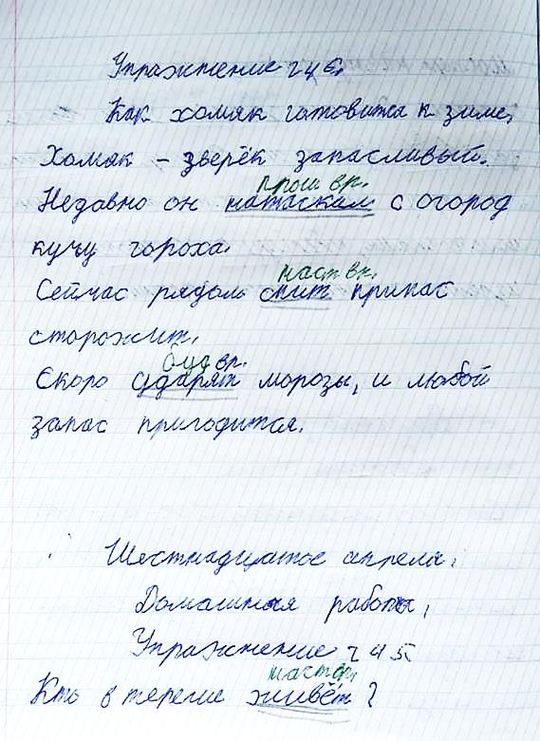
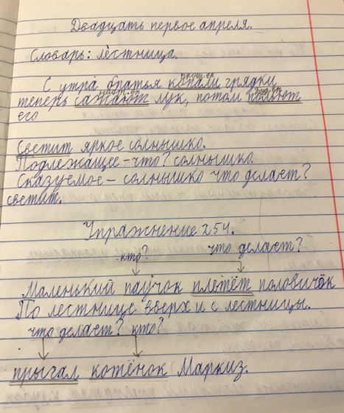

Slide 14
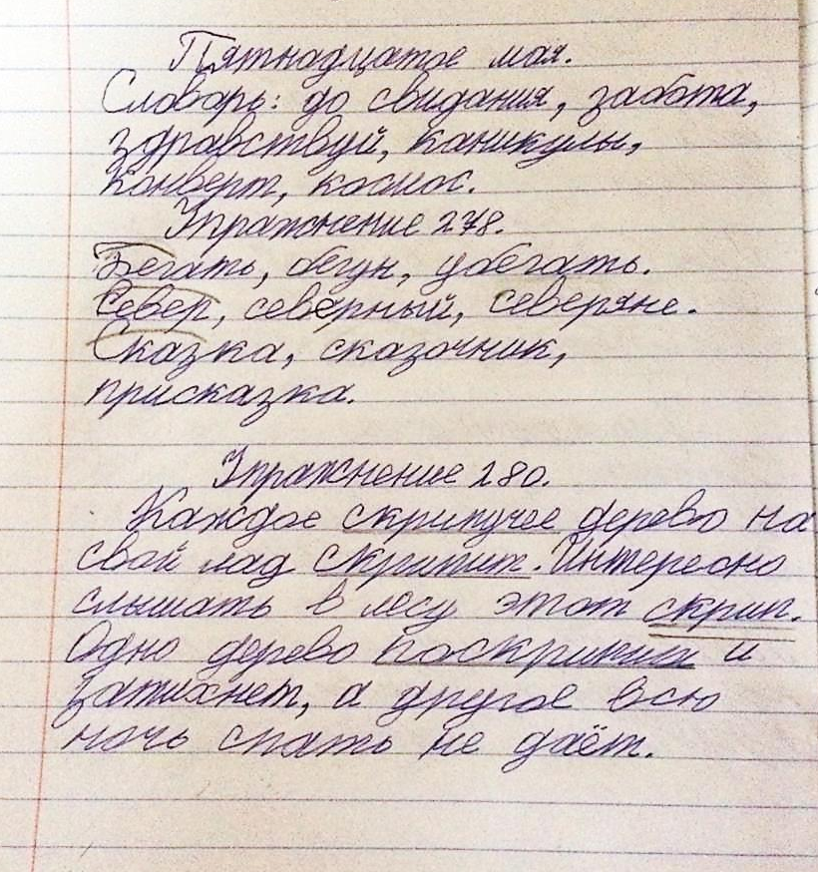
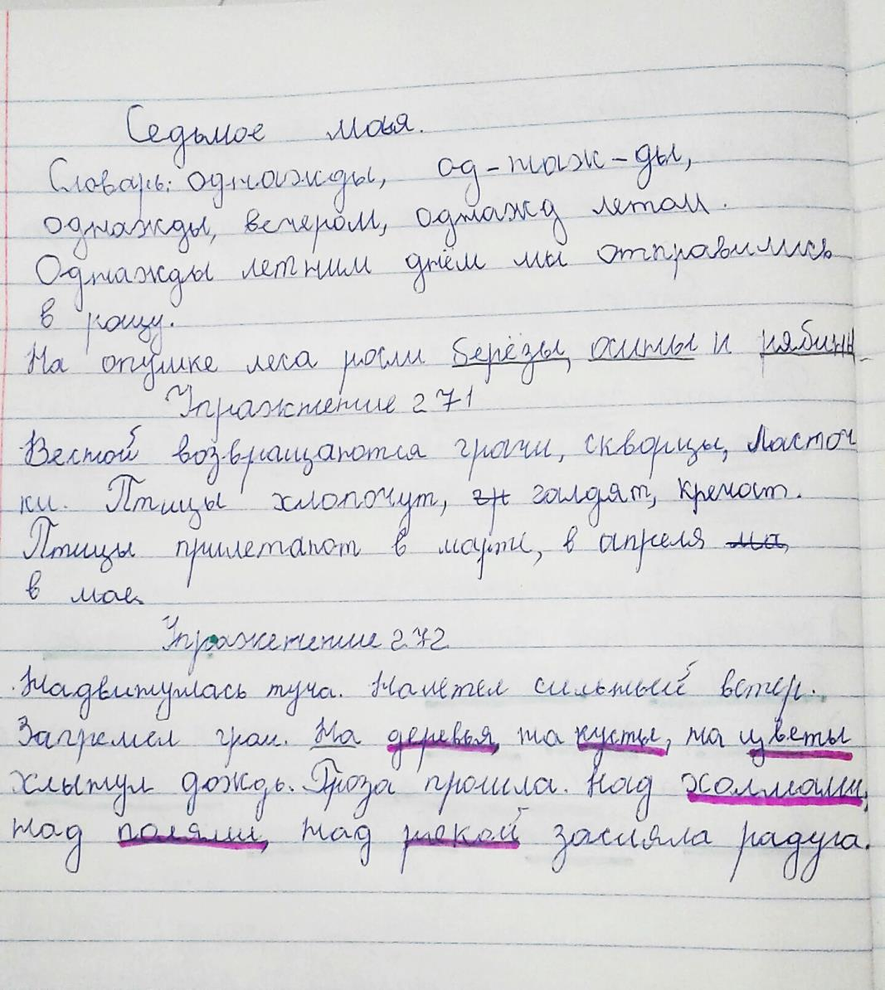

Slide 15
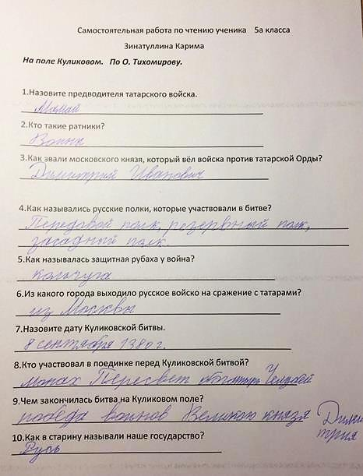
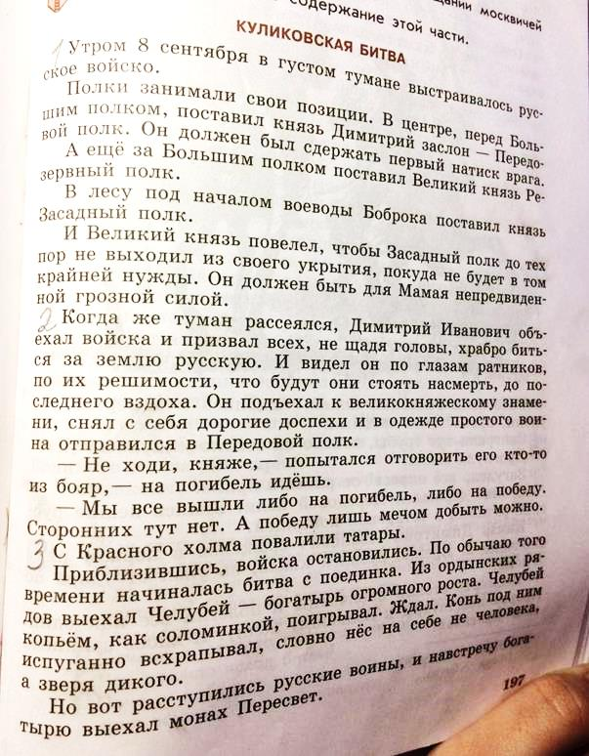

Slide 16
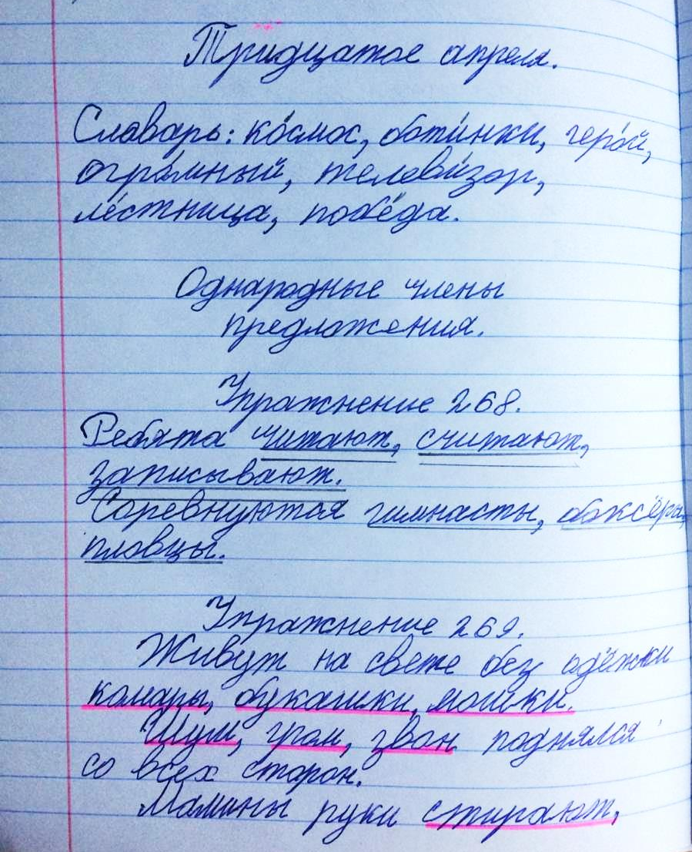
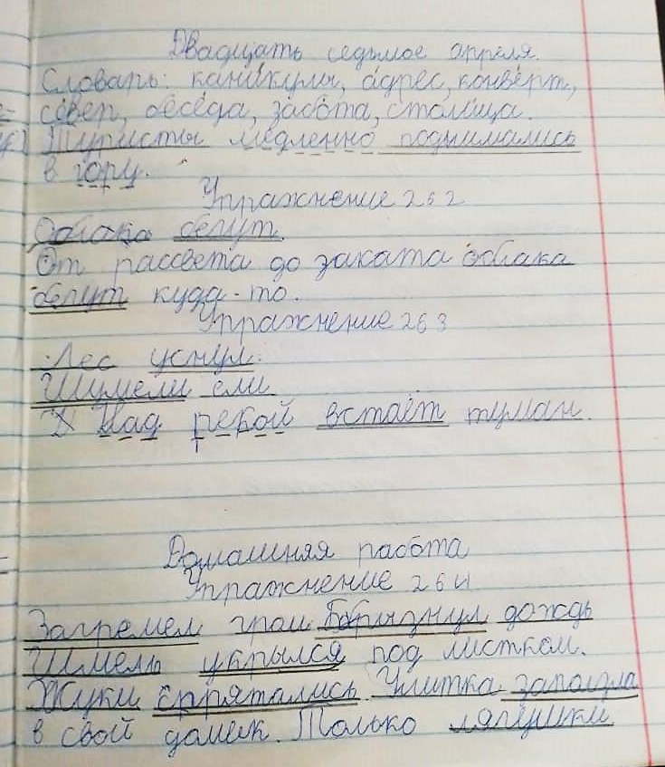

Slide 17
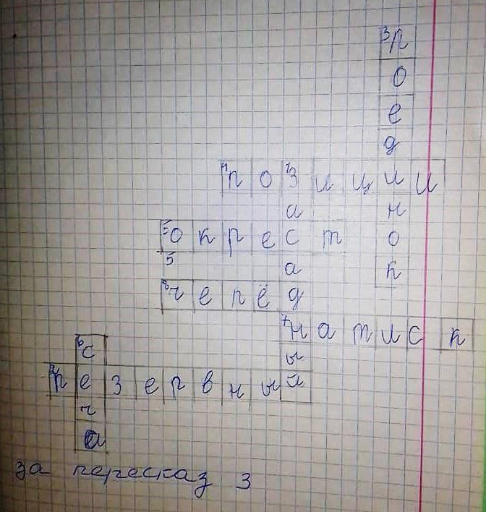
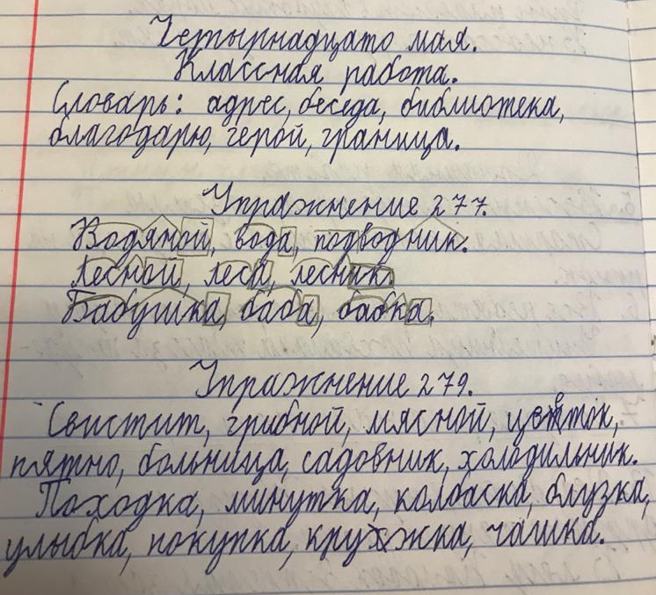
Звукозапись №4

Slide 18
Русский язык | 13 | 13 | 14 | 14 | 16 | 16 | 17 | 17 | 20 | 21 | 23 | 23 | 24 | 24 | 27 | 27 | 28 | 28 | 30 | 7 | 8 | 12 | 14 | 15 | 18 | 19 | 21 | 22 | 25 | 26 | 28 | 29
Имя ученика | 3/4 | 4 | 4- | 4 | 3/4 | 4-- | 4 | 3 | 4/3 | 3 | 4/3 | 4 | 3- | 3/4 | 3- | 4 | 3 | 3 | 3 | 4 | 4- | 3 | 3 | 3/3 | 3/4 | 4/4 | 3/4 | 3 | 4 | 4 | 3 | 4
Имя ученика | 3/4 | 4- | 3 | 4 | 3- | 4- | 4- | 3 | 4 | 3 | 4- | 3 | 4- | 5 | 5 | 5 | 5 | 5 | 5- | 5 | 4 | 5- | 4 | 5 | 4/5 | 5- | 5- | 3 | 4 | 4 | 5 | 5
Имя ученика | 0/5 | 0 | 0 | 4 | 0 | 3 | 5 | 4 | 4 | 4 | 5 | 4 | 4 | 5- | 5- | 5- | 4 | 5 | 4 |  | 3 | 4 | 5- | 5-/4 | 5/0 | 5/0 | 4- | 5 | 4 | 5 | 4 | 5
Имя ученика | 4-/0 | 3 | 4 | 5- | 4 | 0 | 5 | 4 | 4 | 4 | 5 | 5 | 3 | 4/3 | 4 | 5- | 5 | 5 | 5 | 4 | 3 | 4 | 4 | 5 | 5 | 4 | 5 | 5 | 5 |  | 5 | 5
Имя ученика | 4/3 | 3 | 4 | 3 | 3 | 3 | 4 | 3 | 4/3 | 3 | 0 | 3 | 0 | 3 | 0 | 3 | 3 | 4 | 0 |  | 3 | 4 |  | 3 | 4/3 |  | 3 | 4 |  | 3 | 4 | 4
Имя ученика | 4 | 5 | 5 | 5- | 5 | 5 | 5- | 4 | 5/4 | 4 | 5 | 5 | 5- | 5 | 5 | 5 | 5- | 5 | 5- | 5 | 5 | 5- | 4 | 5/4 | 5 | 5 | 5 | 4 | 5 | 5 | 5 | 5
Имя ученика | 4/4 | 4+ | 3 | 4 | 3 | 3- | 4 | 0 | 3 | 4 | 5- | 4 | 3- | 4 | 4 | 5- | 5 | 5- | 4- | 4 | 4 | 4 |  | 4/4 | 4 | 3 | 4/5 | 3 | 4 |  |  | 5
Имя ученика | 3-- | 3-- | 3-- | 0 | 3-- | 0 | 3 | 0 | 3 | 3 | 0 | 0 | 3 | 0 | 3 | 3 | 3-- | 3 | 4 |  | 3 |  | 4 | 3 |  | 3 |  | 4 | 3 |  | 3 | 4
Имя ученика | 3-/4 | 3 | ? | 0 | 4 | 4 | 4 | 4 | ? | 0 | 4 | 3 | ? | 0 | 3 | 5 | 4 | 4- | 0 | 4 | 3 | 3 | 3 | 4 | 4 | 4 | 5 | 4 | 4 | 3 | 4 | 4
Имя ученика | 4/4+ | 5 | 4 | 4 | 4 | 5- | 4 | 4 | 5/4 | 5/4 | 4 | 4 | 4 | 5 | 5- | 4 | 4 | 4 | 5 | 4 | 5 | 4 | 5- | 4/5 | 5- | 4 | 4 | 4 | 4 | 4 | 5 | 5
Апрель
13. Прошедшее время глагола упр. 239 240 | 20. Самостоятельная работа. Глагол. | 27. Различ. нераспр. и распр.предлож. Упр. 263
13. Самостоятельная работа | 21. Главные члены предложения. упр. 254. | 27. Домашняя работа. Упр. 264
14. Будущее время глагола. Упр.242 | 23. Второстепенные члены предлож. упр. 256, 257 | 28. Распр-е предлож. Упр. 266
14. Домашняя работа. Упр. 243 | 23. Домашняя работа. Упр. 258 | 28. Домашняя работа. Упр. 267
16. Различение глаголов по временам. Упр. 246 | 24. Постановка вопр. Упр. 260 | 30. Однород.чл.предл. удар. Упр. 268, 269
16. Домашняя работа. Упр. 245 | 24. Домашняя работа. Упр. 261
17. Закрепление знаний о глаголе. Упр. 251
17. Домашняя работа. Упр. 252
Май
7. Дополнение предл. однород. чл. Упр. 271, 272 | 18. Существительное. Упр. 285, 288. 4 слова | 25. Повторение. Глагол.
8. Предложение. Закрепление. Упр. 274, 275 | 19. Прилагательное. Упр. 292, 294 | 26. Повторение. Предложение.
12. Самостоятельная раб. 5 6 7 13 14 | 21. Прилагательное. Упр. 293, 296 | 28. Повторение.. Текст.
14. Состав слова. Упр. 277, 279 | 22. Глагол. 5 сл Упр. 298, 300 | 29. Словарный диктант.
15. Состав слова. Упр.278 280. Упр. 282 сам себе отм.

Slide 19
Чтение
Урок №1 Понедельник 20 апреля
Тема: звук и буква Чч
1. Знакомство со звуком «ч»
Определение звука «ч» в словах. Произнести слово (мама с ребёнком) и узнать, есть звук или нет.
2. Знакомство с буквой Чч (называем звук отрывисто «ч». Не говорите «че»).
-Печатная буква «ч» пишется так:
Ч ч
большая маленькая

Slide 20
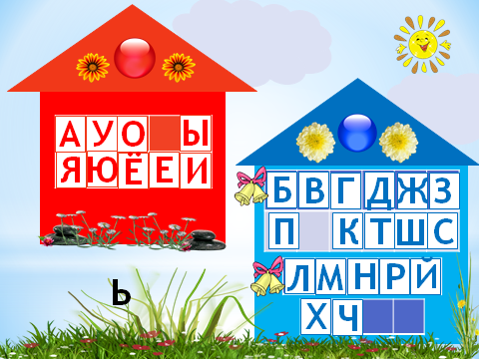
-На что похожа буква Ч? (на перевёрнутый стульчик)
2. Определение места буквы в ряду других букв.
-Посмотри, где живёт буква «ч». (В синем домике. Звук не поётся, не тянется, звук «ч» согласный).
Раскрась букву. Подумай, каким цветом будешь раскрашивать (синим, он не тянется).

Slide 21
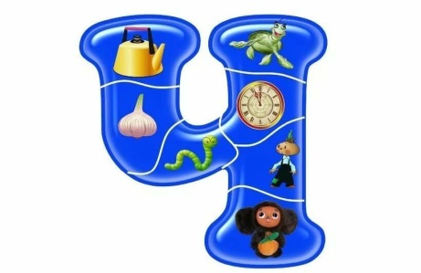
Молодец!!!
Просмотр видеоурока (пройдите по ссылке)
Буква Ч
https://yandex.ru/video/preview/?filmId=1686437092761555264&text=видеоурок%20буква%20ч&path=wizard&parent-reqid=1587143006463554-1149412470506397193415226-production-app-host-sas-web-yp-95&redircnt=1587143013.1

Slide 22
Состав числа 10.
Составим домик состава числа 10. Для этого возьмём карандаши, отсчитаем 10 штук и будем их делить на 2 кучки так, как написано в домике.
1и 9 вместе будет 10.
2 и 8 вместе будет 10. и т.д.
Для показа можно взять 2 тарелки и 10 конфет. Все лишние конфеты и тарелки убрать. Ребёнок делит эти 10 конфет на две тарелки, считает, находит в «домике» соответствующую запись.
Цель: подготовка к решению примеров, заучиванию таблицы сложения:
1+9=10
2+8=10
10
1 | 9
2 | 8
3 | 7
4 | 6
5 | 5
6 | 4
7 | 3
8 | 2
9 | 1

Slide 23
Составление задач по картинке и устное решение.
1)Учебник Математика 2 часть с.75 №30.
Составить задачу по картинке. На кустике росло 8 ягод. Улитка съела 2 ягодки. Сколько стало ягод на кустике?
8 – 2 = 6
2)Рабочая тетрадь 2 часть. с.24 №67 письменно на странице
Составление задач, выбор решения и решение задачи. Дети просто пишут ответ, как в примере.
(Задача – не история, её составляем кратко, чтобы дети не забывали главное.) Например:
В вазе стояло 6 красных тюльпанов и 3 жёлтых. Сколько всего тюльпанов стояло в вазе?
6 + 3 = 9
В вазе стояло 9 тюльпанов. 2 тюльпана завяли. Сколько тюльпанов стало в вазе?
9 – 2 = 7
И т.д.

Slide 24
Решите примеры №10.
Если Катя не может сама, то вы делаете на карандашах, палочках и других одинаковых предметах, а Катя смотрит. На всех примерах действуйте одинаково.
Например: 3 + 1 показываете на пример, на цифру 3 и выкладываете 3 карандаша. Говорите «3». Далее показываете +, говорите «плюс, прибавить, значит, будем добавлять» далее показываете 1, говорите «прибавь 1». На столе лежит 3 и 1 карандаш. Ещё раз покажите «три прибавили один, считай, сколько стало вместе». Только после того, как Катя пересчитает вместе, записать =4.
Один и тот же алгоритм сохраните на другие примеры. Только на сложение.

Slide 25
Закрепляем понятие «слоги с «ё» читаются мягко».
Чтобы прочитать мягко, надо приподнять язычок и прижать его к нёбу (нё).
Чтобы прочитать мягко, надо сжать плотнее губки (мё).
Затем читаем, прижимая плотнее язычок, губки (Чтобы прочитать прямые слоги (мё, лё, тё, вё и т.д.) надо сначала сложить губки в кружок, приготовить их к произношению звука «ё», потом произнести вместе с согласным: мё лё тё и т.д.).
Читаем строчку:
ё нё лё тё мё дё
ё сё рё вё зё бё

Slide 26
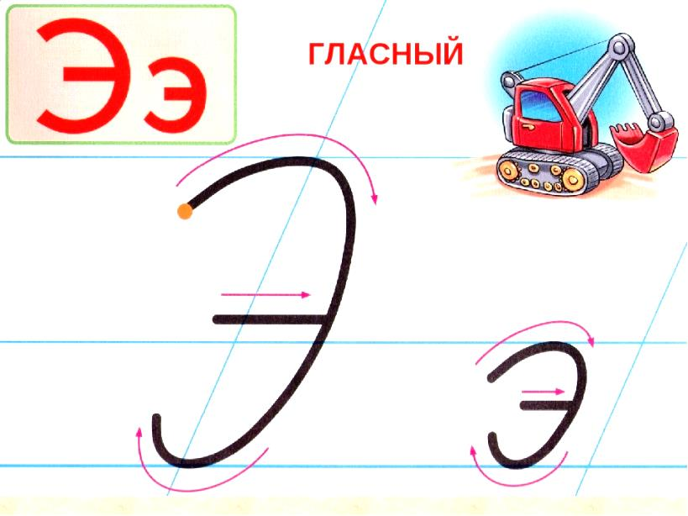
Русский язык (письмо)
Урок №1 четверг 14 мая
Тема. Письменная буква Ээ. Буква изолированно и в соединении с другими буквами.
1. Демонстрация письменного образа буквы.
Рассмотреть букву, сравнить с другими. Посмотреть направление письма по стрелкам.
Обвести её пальчиком сначала рука в руке по способу написания, потом ребёнок обводит самостоятельно.

Slide 27
2. Письмо буквы Ээ изолированно. С.21 Пропись №3
Напишем её несколько раз в воздухе пальчиком, потом начинаем писать в прописях. Смотрите внимательно, чтобы не выходить за линеечки.
3. Письмо буквы Э э в соединении с другими.
Способы соединения: у буквы «э» есть ножка впереди, а нет ножки сзади, поэтому мы дописываем ножку-палочку (эт, эл).
Сначала обязательно читаем то, что будем писать.
Сравниваем буквы э с Э С
Списывание слов: это эти эта эскимо Эдик Эля
Если ученик не может списать, то он только обводит аккуратно, ведя ручкой по ходу письма, а не хаотично.
4. Итог.

Slide 28
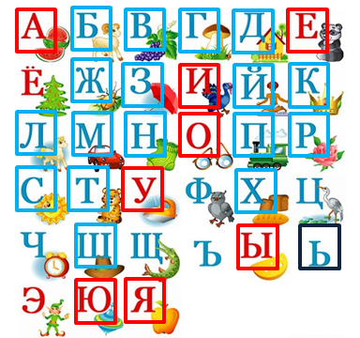
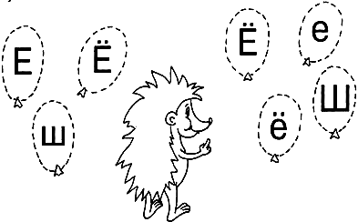
чай

Slide 29
-Назови, какую букву мы сегодня выучили (ребёнок называет сам, вспоминает название)
-Назови эти буквы
ц с ж ч ш ё и ц е ц п ч ю ц я

Slide 30
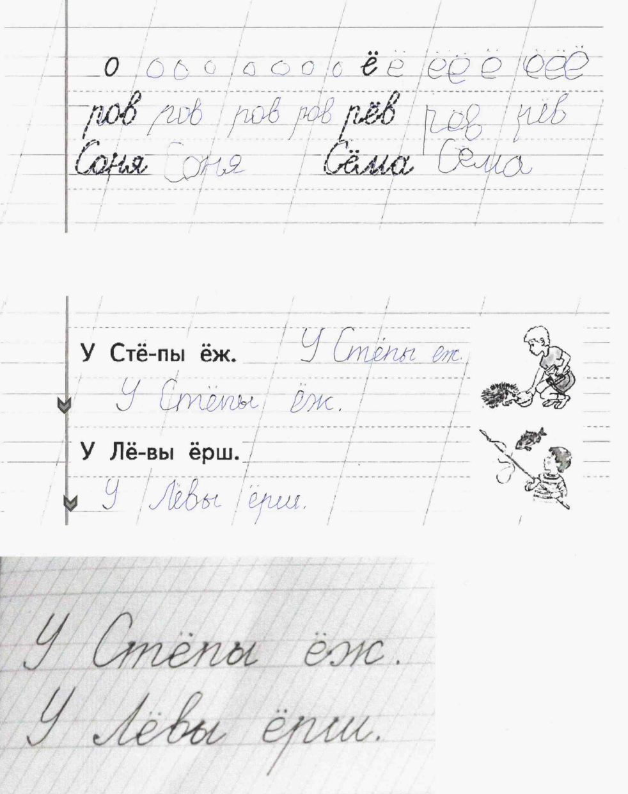

Slide 31
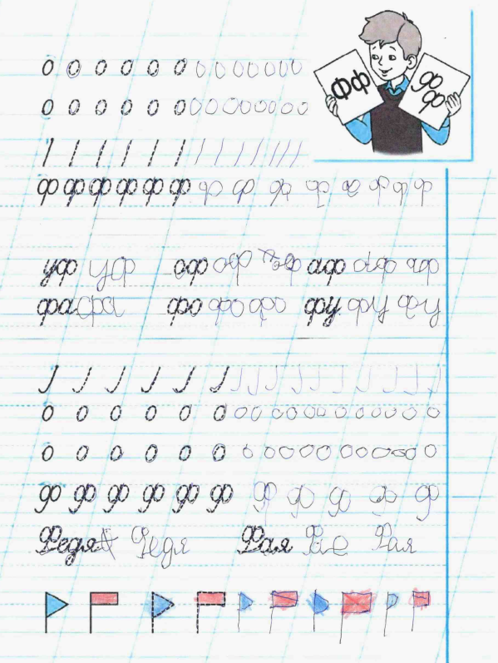
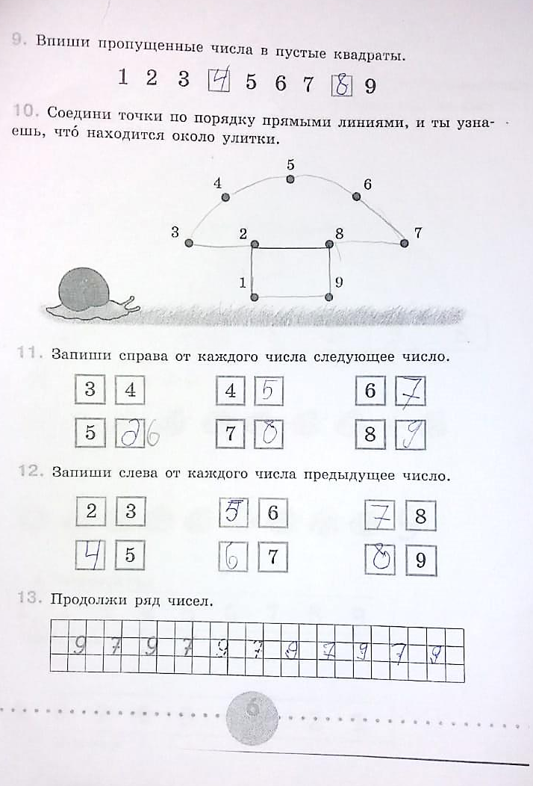
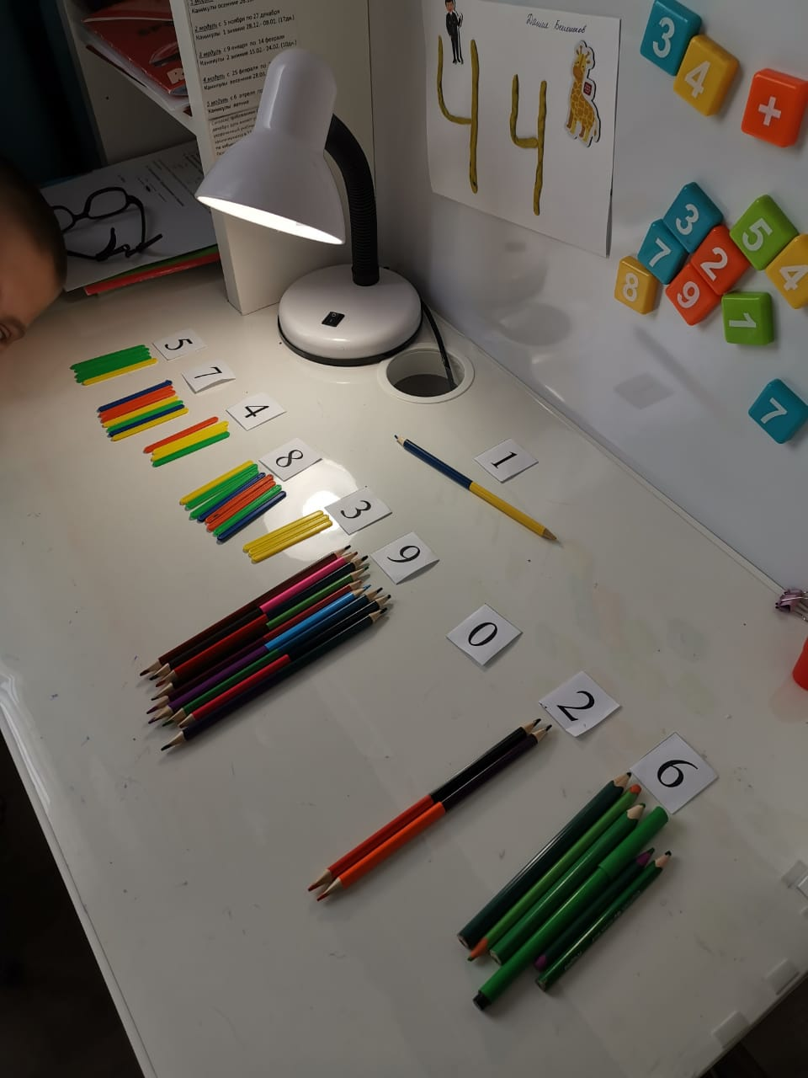

Slide 32
